Slide 1
USTANAVLJANJE PODJETJA ideja za posel – MotoX d.o.o.
Srednja ekonomska in trgovska šola, Erjavčeva ulica 8, 5000 Nova Gorica

Slide 2
MotoX
Prodaja motornih koles
Servisiranje motornih koles
Tečaj vožnje

Slide 3
POSLOVNI PROSTORI:
TRGOVINA
DELAVNICA
UPRAVA
SKLADIŠČE

Slide 4
TRGOVINA:
Prodajalec z izkušnjami v motošportu.
Prodajali bi: motorje, opremo, rezervne dele, oblačila in modne dodatke za prosti čas,…

Slide 5
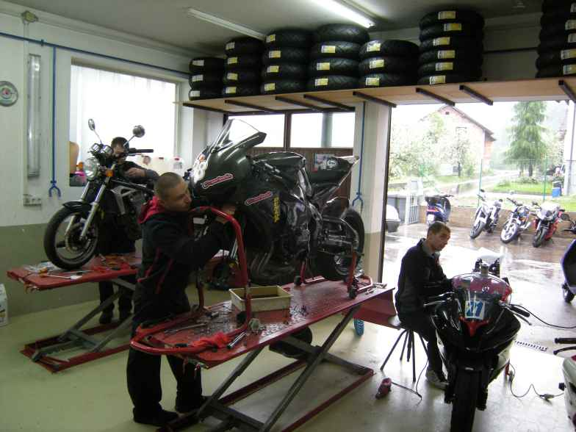
DELAVNICA:
Mehanike z dolgoletnimi izkušnjami.
Brezplačno svetovanje
Rezervni deli na zalogi

Slide 6
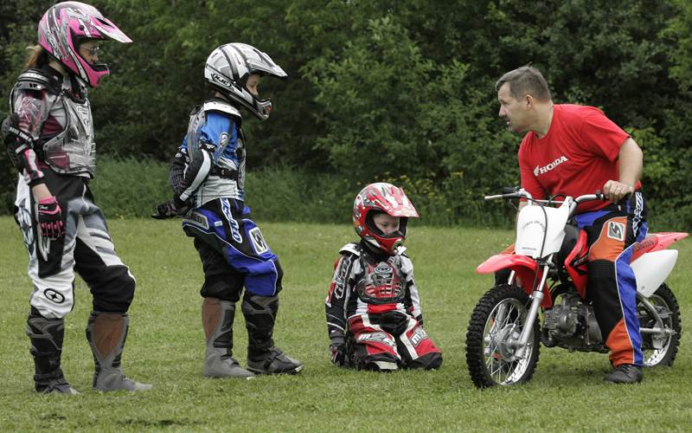
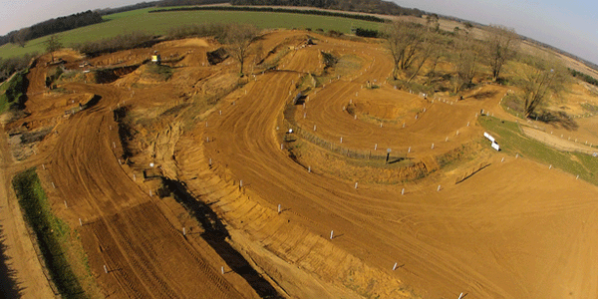
TEČAJ VOŽNJE:
Namenjen začetnikom motocrossa
Predstavitev motorja, zaščitne opreme
Urejena proga

Slide 7
UPRAVA:
Direktor
Nabavni oddelek
Računovodski oddelek

Slide 8
Zakaj MotoX?
Priznane blagovne znamke
Rezervni deli vedno na zalogi
Prijazni prodajalci, mehaniki in učitelji z veliko izkušnjami

